Slide 1

Центр компьютерного обучения «Специалист» при МГТУ им. Н.Э. Баумана
Технические средства проведения вебинаров по методике inClass®

Slide 2

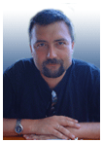
Руководитель направления
Динцис Данил Юрьевич
к.т.н., МСТ, PMP
dinziz@specialist.ru

Slide 3
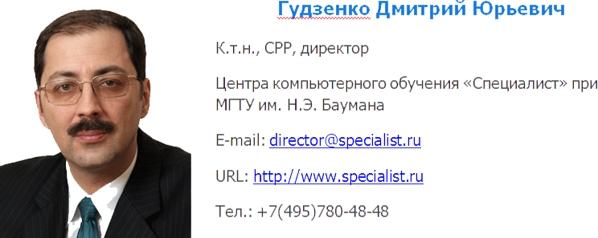
Центр компьютерного обучения «Специалист» при МГТУ им.Н.Э.Баумана
Крупнейший компьютерный УЦ в России и Восточной Европе
Единственный УЦ, входящий в Top-100 IT
Неоднократно признан лучшим
20 лет успешной работы
50000 слушателей в год
500000 выпускников с начала деятельности
30% рынка авторизованного обучения Autodesk
23% - по Microsoft
10% - по Cisco

Slide 4
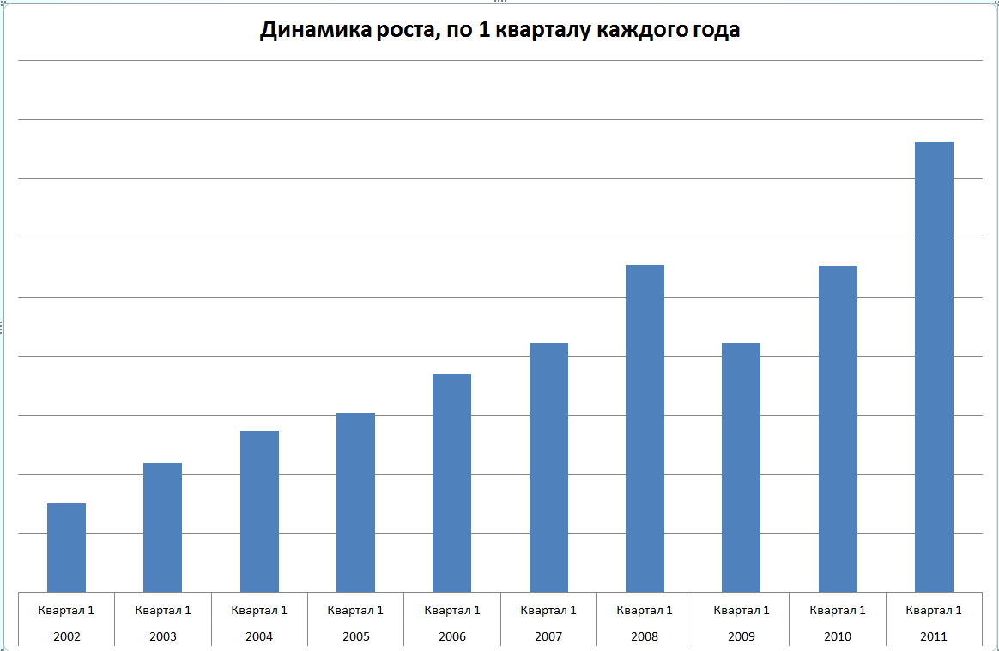
Динамика роста: «два потерянных года»

Slide 5

Проблема обучения в современном мире
Всё меняется, всё устаревает!
Самый большой дефицит - время
Поколение «Х» и особенно «Y»по-другому относятся к учёбе
На «старье» далеко не уедешь!

Slide 6
Идеальное обучение: хочу, чтобы…
посоветовали, что нужно выучить
организовали и мотивировали
дали актуальный материал в удобной форме (лекции для аудиалов, тексты для визуалов)
не грузили тем, что не нужно
проверяли, как я выучил
дали попрактиковаться
отвечали на вопросы
Чтобы свидетельство было серьёзным
… Жду Ваши варианты!

Slide 7
А хорошо бы такое придумать…
Чтобы были достоинства всех методов!

Slide 8
Решение: вебинары от Специалиста
Идея: слушатель через Интернет подключается к группе очного обучения и учится в этой группе вместе с другими удалёнными и очными слушателями
Слушатель слышит преподавателя и видит его экран
Есть голосовое общение и чат
Преподаватель может подключаться к экрану слушателя
Учебные материалы – электронные (как и у очников)
Документ такой же, как при очном обучении
Выдаётся запись курса!

Slide 9
Чем это отличается от других вебинаров?
Цель: приблизить дистанционное обучение к очному
Очные и дистанционные слушатели учатся вместе, в одном ритме
Преподаватель заряжается энергией от всех слушателей
Постоянно онлайн, общение с преподавателем и друг с другом
Делает ли это ещё кто-то? Да, делают вузы, из компьютерных центров никто не делает

Slide 10


Вебинары по методике inClass
Вебинар = Веб + Семинар
Вебинар по методике inClass проводится приближает дистанционное обучение к очному

Slide 11
Основной функционал специализированного ПО
Регистрация мероприятия/участника
Трансляция рабочего стола, звука, видео (опционально)
Авторизация участника
Запись трансляции
Опросы
Инструменты общения в ходе занятия
Статистика

Slide 12
Технические требования
Повышенная надежность
Высокая нагрузочная способность
Запись занятий
Простота
Дешевизна

Slide 13
Особенности использования технических средств
микрофоны
гарнитуры
колонки
веб-камеры
чаты
маркеры
планшеты

Slide 14
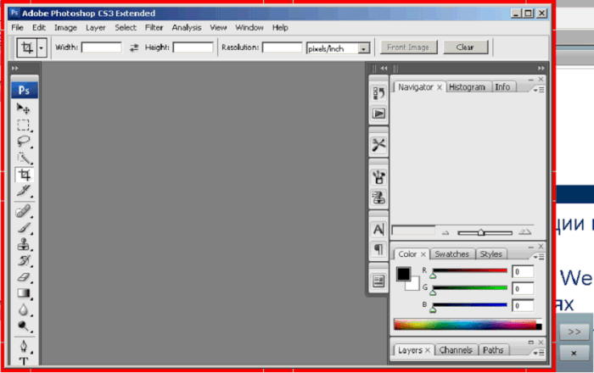
Трансляция презентаций и экрана

Slide 15
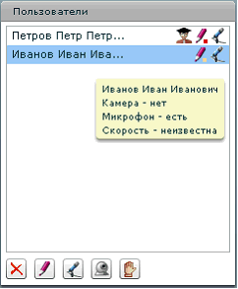
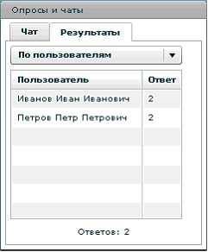
Работа со слушателями

Slide 16
Технические средства
Он-лайн приложения
Порталы
Общедоступные средства p2p коммуникаций (skype, Live messenger)

Slide 17
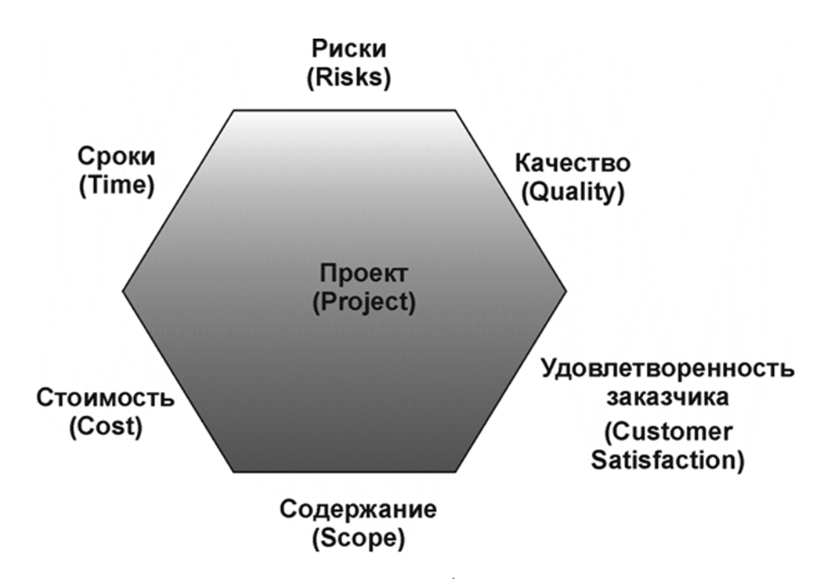
Рынок ПО: выбор провайдера

Slide 18
Cisco Webex
Наиболее мощное решение
Доступно в режимах аренды и приобретения
Есть режим видеотрансляции, HD Video
Наиболее дорогое
Мировой бренд

Slide 19

Интерфейс Webex

Slide 20
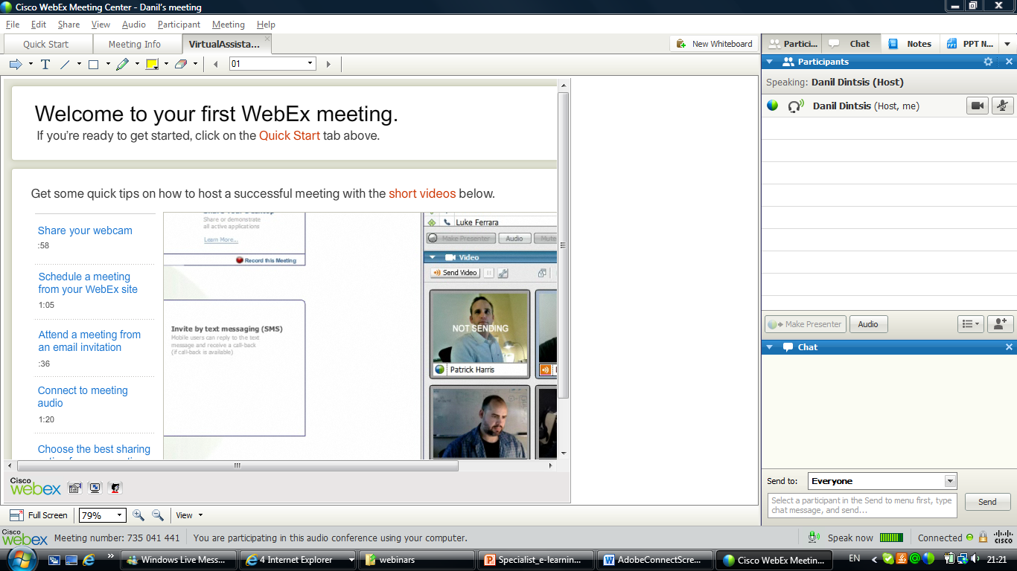

Slide 21
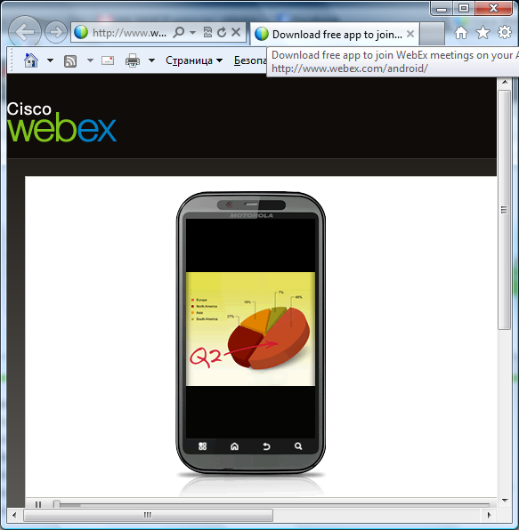
Особенности, «фичи»
Есть клиент для Андроида

Slide 22
Adobe Connect
Стандартный набор
Режимы аренды и приобретения
Экономичное решение
Мировой бренд

Slide 23




Интерфейс Adobe Connect

Slide 24
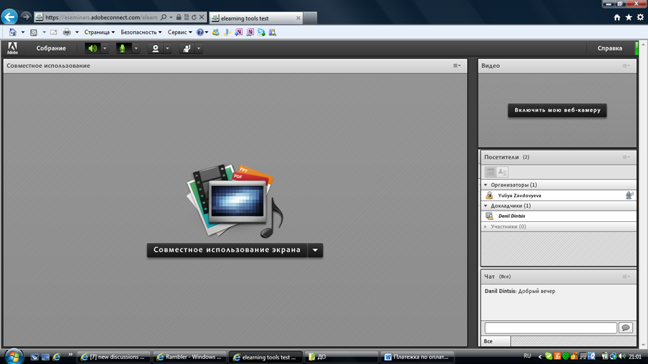
Приятные «фичи»
Русскоязычный интерфейс
Синхронная запись трансляции и чата

Slide 25
Citrix gotoMeeting/Webinar/Training
Линейка решений на «любой вкус»
Работа с рабочим столом
Экономичное решение
HD video в тестировании

Slide 26
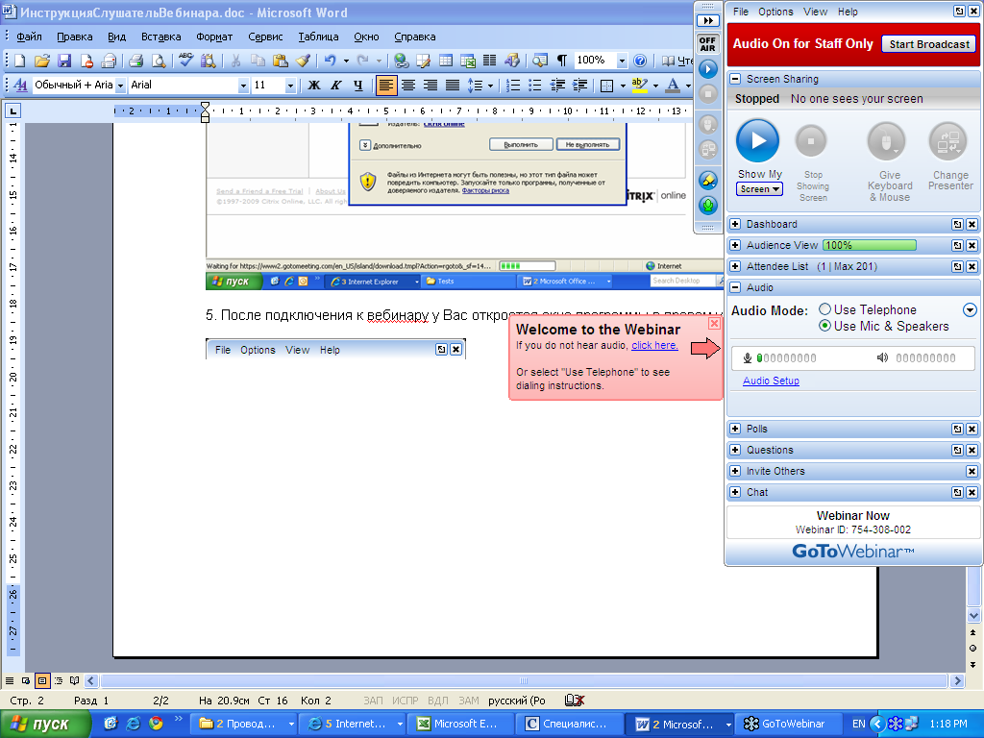

Slide 27
Приятные «фичи»
Простота в использовании
Поддержка iPad
Компактная запись

Slide 28
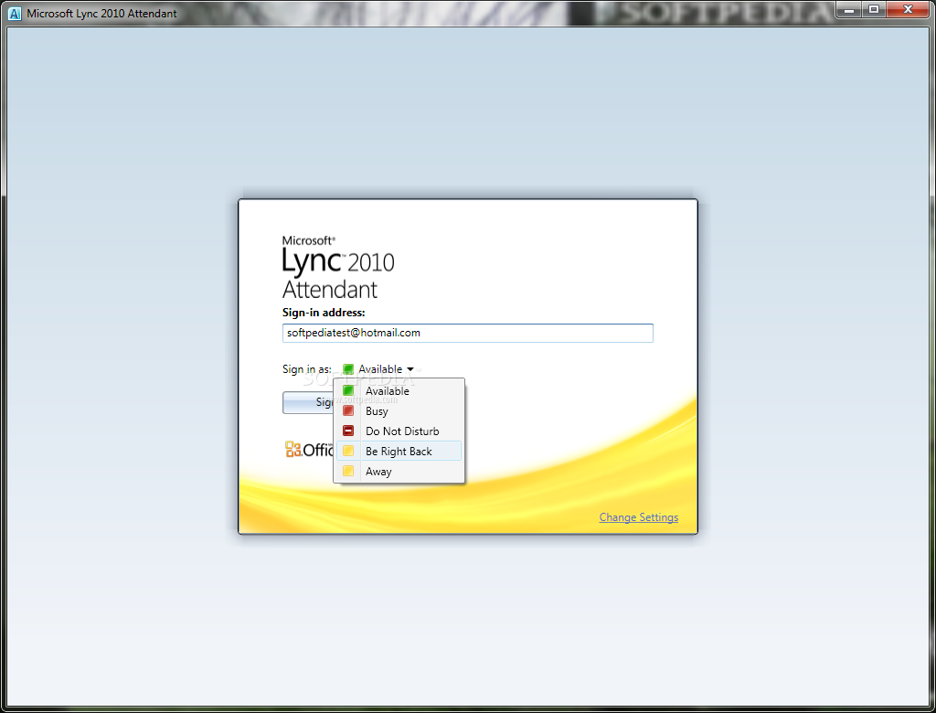

Microsoft Lync

Slide 29
Приятные «фичи»
Возможность локализации
Интеграция с Messenger
HD Video

Slide 30
Полезные ссылки
http://www.specialist.ru/webinar
http://www.webex.com
http://www.gotomeeting.com
http://www.adobe.com/products/adobeconnect.html

Slide 31

Ваши знания – ваше богатство.
Инвестируйте в себя!

